Slide 1
Informe de la Economía Social en Aragón, 2019
Características, dimensión y evolución de la Economía Social aragonesa
Carmen Marcuello
cmarcue@unizar.es
Cátedra Cooperativas y Economía Social, Caja Rural de Teruel
Universidad de Zaragoza

Slide 2
Cátedra Cooperativas y Economía Social Caja Rural de Teruel
La Cátedra Cooperativas y Economía Social (http://catedraeconomiasocial.unizar.es/) nace en abril de 2016, fruto de la colaboración entre Caja Rural de Teruel y la Universidad de Zaragoza. La Cátedra persigue tres objetivos específicos:
Fomentar el conocimiento sobre las cooperativas y las organizaciones de la Economía Social en el ámbito de la comunidad universitaria.
Promover la iniciativa emprendedora en el ámbito de la comunidad universitaria y en colaboración con las instituciones del sector de la Economía Social.
Estimular la investigación sobre la realidad, problemática y perspectivas de las cooperativas y la Economía Social.

Slide 3
Principios de la Economía Social (Social Economy Europe):
Primacía de la persona y del objeto social sobre el capital
Adhesión voluntaria y abierta
Gobernanza democrática
Conjunción de los intereses de los miembros/usuarios y del interés general
Defensa y aplicación de los principios de solidaridad y responsabilidad
Autonomía de gestión e independencia respecto de los poderes públicos
Reinversión de la mayoría de los excedentes que se destinan a objetivos de desarrollo sostenible, de interés para miembros y de interés general
Fuente:
Social Economy Europe. (2018). El futuro de las políticas europeas para la Economía Social: Hacia un Plan de Acción

Slide 5
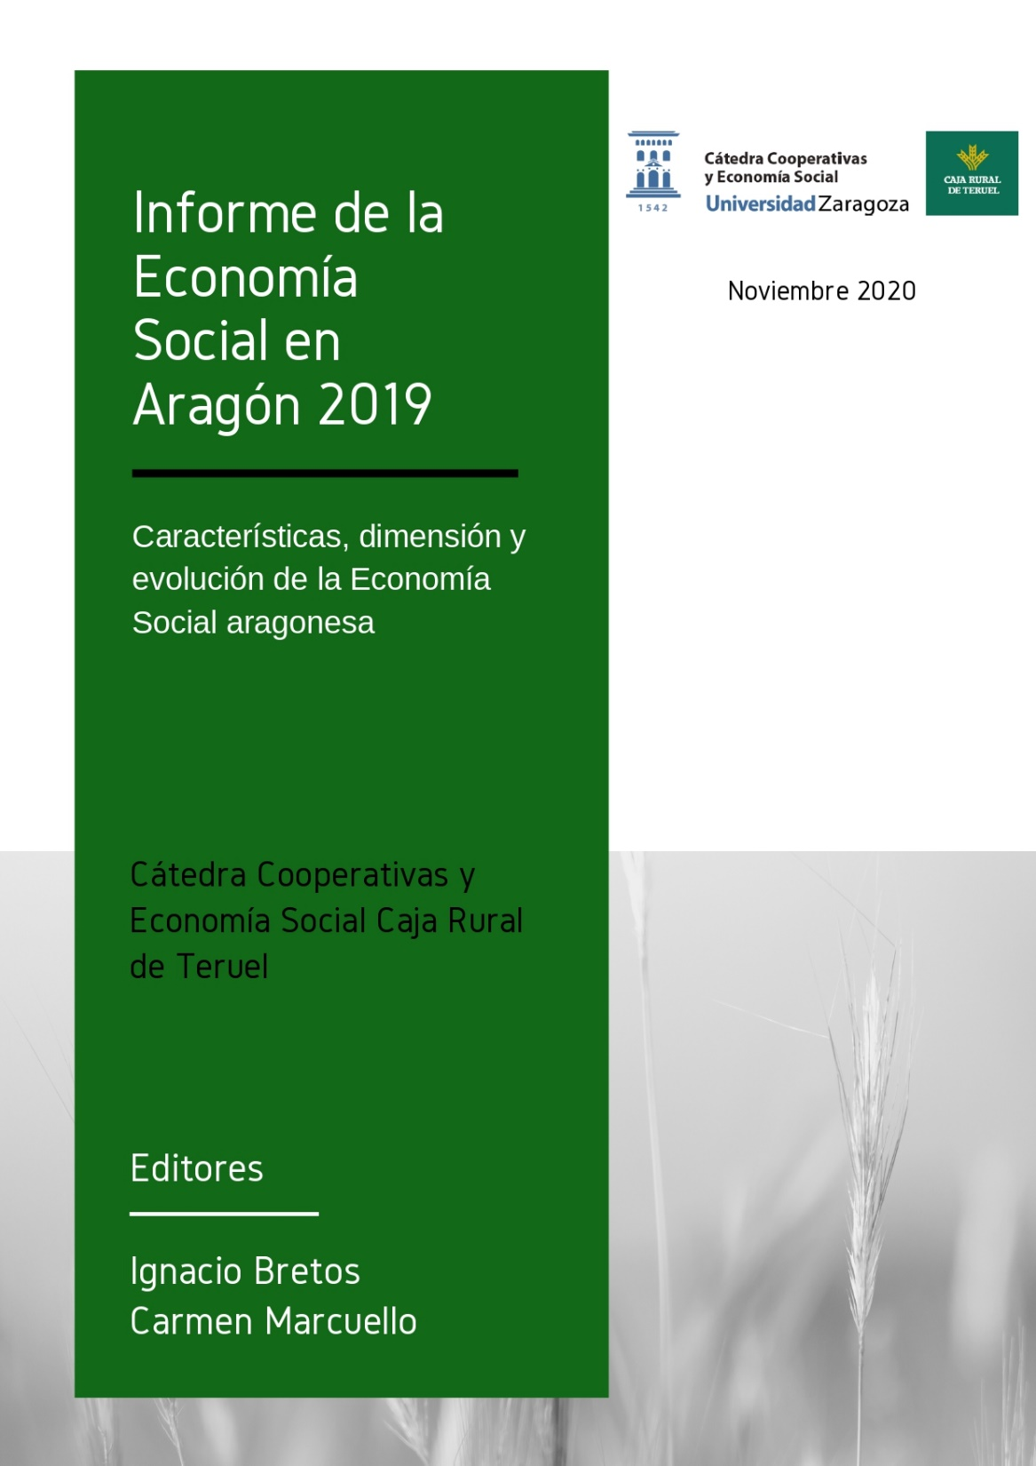
5ª edición del informe (desde 2016)
Se pueden consultar los informes completos y sus resúmenes ejecutivos en la página web de la Cátedra Cooperativas y Economía Social
https://catedraeconomiasocial.unizar.es

Slide 6
OBJETIVOS DEL INFORME ANUAL DE LA ECONOMÍA SOCIAL EN ARAGÓN
Proporcionar una imagen fiel sobre las características, dimensión y evolución reciente del sector de la Economía Social en la Comunidad Autónoma de Aragón
Análisis del sector de la Economía Social para un periodo de 4 años (2016-2019) → no captura los efectos de la Covid-19 (marzo 2020)
Estudio de tres variables:
Número de entidades
Volumen de empleo
Contribución al desarrollo económico territorial (Facturación / Valor añadido bruto)
Servir como referencia en el estudio de la Economía Social aragonesa para las entidades del sector, la Administración Pública y el ámbito científico-académico.

Slide 7
Coordinadores
Ignacio Bretos
Carmen Marcuello
Autores
Cristina Bernad Morcate
Ignacio Bretos Fernández
Rafael Chaves Avila
Millán Díaz Foncea
Alla Kristina Lozenko
Fernando Marcén Bosque
Carmen Marcuello Servós
Javier Pérez Sanz
Teresa Savall Morera
Financiado por
Con la colaboración de

Slide 8
El Universo de la Economía Social aragonesa
ECONOMÍA SOCIAL
Sociedades cooperativas
Sociedades Laborales
Asociaciones y Fundaciones
Sociedades Agrarias de Transforma-ción
Empresas de Inserción
Centros Especiales de Empleo
Basado en la Ley 5/2011 y la delimitación de CIRIEC-España

Slide 9
FUENTES DE INFORMACIÓN Y DATOS
Los datos se han obtenido en un marco de colaboración entre la Universidad, la Administración Pública y las entidades y plataformas del sector de la Economía Social.
Agencia Tributaria → ventajas: datos económicos y de empleo rigurosos para asociaciones, fundaciones, cooperativas / inconvenientes: 2018 último año disponible (un año de retraso con respecto al resto de fuentes de información)
INAEM (Instituto Aragonés de Empleo)
Ministerio de Trabajo, Migraciones y Seguridad Social
Instituto Aragonés de Estadística
INE (Instituto Nacional de Estadística)
Plataformas Economía Social (AREI, Red Aragonesa, etc.)
Registro de Asociaciones de Aragón
Registro de Fundaciones de Aragón
Registro de Sociedades Agrarias de Transformación de Aragón

Slide 10
ESTRUCTURA DEL INFORME
1ª Parte: Presentación del Informe
2ª Parte: Análisis de la Economía Social aragonesa
Análisis detallado de las características, dimensión y evolución de: Cooperativas, Sociedades Laborales, Centros Especiales de Empleo, Empresas de Inserción, Asociaciones, Fundaciones y Sociedades Agrarias de Transformación
3ª Parte: Monográficos sobre la Economía Social
Economía Circular y el papel de la Economía Social en su implementación
La Economía Social como paradigma del bienestar: Utilidad, valores y compromisos en las asociaciones turolenses del tercer sector social
La política de la Economía Social en la era Covid-19
4ª Parte: Experiencias y Personas Relevantes de la Economía Social aragonesa
Tiebel Sociedad Cooperativa
Felipe Gómez de Valenzuela
5ª Parte: Conclusiones del Informe

Slide 11
Apuntes metodológicos
Los datos de la AEAT incluyen una serie corregida que abarca el periodo temporal 2016-2018. Dichos datos comprenden la “última foto del contribuyente”, es decir, la última declaración presentada y comprobada por la AEAT y que, por tanto, corrige errores, desvíos y omisiones previas.
En este informe la cifra de asociaciones activas incluye el número de asociaciones de nueva creación y de asociaciones que han comunicado algún signo de actividad al Registro (entre otros, cambio de domicilio, modificación de estatutos, solicitud de certificados, renovación de la Junta, etc.) únicamente en el año de referencia, y no de forma acumulativa como en informes anteriores.
Por tanto, los datos no son estrictamente comparables con los de informes anteriores

Slide 12
Número de Entidades de Economía Social en Aragón
 | 2016 | 2017 | 2018 | 2019
Cooperativas | 974 | 969 | 855 | 794
Sociedades Laborales | 360 | 338 | 322 | 301
Centros Especiales de Empleo | 42 | 42 | 42 | 42
Empresas de Inserción | 9 | 10 | 13 | 16
Asociaciones (activas) | 1.861 | 2.038 | 2.433 | 2.683
Fundaciones (activas) | 521 | 526 | 534 | 532
Sociedades Agrarias de Transformación | 707 | 702 | 696 | 698
Total organizaciones Economía Social | 4.474 | 4.625 | 4.895 | 5.066
Total empresas en Aragón (activas) | 90.325 | 90.903 | 91.493 | 91.114
Representatividad | 4,95% | 5,09% | 5,35% | 5,56%
- El dato de asociaciones activas es una estimación de los Registros provinciales, realizada a partir de las comunicaciones recibidas por parte de las asociaciones en cada provincia.

Slide 13
Empleo de la Economía Social en Aragón
Algunos apuntes previos
No se dispone de datos de empleo para el conjunto total del sector de la Economía Social aragonesa, sino de una muestra representativa del 43% del total de entidades.
No se dispone de información para las Sociedades Agrarias de Transformación
En el caso de asociaciones y fundaciones, los datos de empleo hacen referencia a las entidades que presentaron la declaración del impuesto de sociedades en el año correspondiente (no todas ellas están obligadas a realizar dicha declaración).
Las cifras de empleo de 2019 de cooperativas, asociaciones y fundaciones no están todavía disponibles (AEAT). Se incluyen los últimos datos disponibles, relativos a 2018.

Slide 14
Empleo de la Economía Social en Aragón
 | 2016 | 2017 | 2018 | 2019
Cooperativas | 6.509 | 6.714 | 6.676 | 6.758
Sociedades Laborales | 1.574 | 1.506 | 1.469 | 1.472
Centros Especiales de Empleo | 1.952 | 2.043 | 2.138 | 2.246
Empresas de Inserción | 273 | 321 | 297 | 309
Asociaciones (activas) | 2.703 | 3.058 | 3.292 | 3.292 *
Fundaciones (activas) | 5.139 | 5.241 | 5.628 | 5.628 *
Sociedades Agrarias Transformación | n.d. | n.d. | n.d. | n.d.
Total Empleo de la Economía Social | 18.150 | 18.883 | 19.500 | 20.060
Total Empleo en Aragón | 560.800 | 565.700 | 577.000 | 591.200
Representatividad | 3,24% | 3,34% | 3,38% | 3,39%

Slide 15
Valor Añadido Bruto (VAB) de la Economía Social aragonesa (euros)
 | 2016 | 2017 | 2018
Cooperativas | 138.279.462,41 | 155.861.356,69 | 150.319.546,23
Sociedades Laborales | 5.098.930,43 | 4.752.549,19 | 4.780.244,91
Centros Especiales de Empleo | n.d. | n.d. | n.d.
Empresas de Inserción | n.d. | n.d. | n.d.
Asociaciones (activas) | 72.503.379,93 | 85.546.115,30 | 92.162.074,47
Fundaciones (activas) | 137.636.418,78 | 148.794.870,98 | 166.918.367,85
SAT | n.d. | n.d. | n.d.
Total VAB Economía Social | 353.518.192 | 394.954.892 | 414.180.233
VAB total de Aragón | 31.046.091.000 | 32.304.558.000 | 33.362.082.000
Representatividad (sobre VAB) | 1,14% | 1,27% | 1,24%
- Los datos provienen de la AEAT. Por tanto, aun no se dispone de información para 2019.
- Sólo se dispone de datos para una muestra limitada de cooperativas, sociedades laborales, asociaciones y fundaciones que, conjuntamente, representan el 37% del total de entidades de la Economía Social.

Slide 16
Facturación de la Economía Social aragonesa (euros)
 | 2016 | 2017 | 2018
Cooperativas | 2.050.313.836,02 | 2.137.509.841,46 | 2.173.812.868,59
Sociedades Laborales | 15.105.903,35 | 15.873.481,49 | 17.244.583,02
Centros Especiales de Empleo | 52.101.558 | 62.712.273 | 31.680.843
Empresas de Inserción | 5.513.808 | 5.745.420 | 6.255.779
Asociaciones (activas) | 95.358.531,90 | 109.077.014,88 | 120.576.129,24
Fundaciones (activas) | 158.311.546,68 | 181.896.330,90 | 199.215.998,71
SAT | n.d. | n.d. | n.d.
Total facturación Economía Social | 2.376.705.184 | 2.512.814.362 | 2.548.786.202
PIB total de Aragón | 34.698.808.000 | 36.379.698.000 | 37.691.459.000
Representatividad (sobre PIB) | 6,85% | 6,91% | 6,76%
Deben asumirse las mismas limitaciones que en el caso del empleo y VAB (datos provenientes de la AEAT)

Slide 17
Conclusiones de naturaleza cualitativa
Papel fundamental de la Economía Social para abordar grandes retos presentes y futuros de la sociedad aragonesa
Generación de empleo de calidad
Actividad económica enraizada en el territorio
Gran resiliencia ante situaciones de crisis
Reducción de las desigualdades económicas
Promoción de la equidad de género en el lugar de trabajo
Fomento de la inserción socio-laboral de los colectivos más desfavorecidos de la sociedad

Slide 18
Nueva generación de políticas de fomento de la economía social. Planes y estrategias por Comunidades Autónomas
Generalitat Valenciana: El Plan Fent Cooperatives, plan bienal de fomento de las cooperativas de la Generalitat Valenciana (2021-22). 27,9 millones de euros y recoge 50 medidas alineadas con la Agenda 2030 y los Objetivos de Desarrollo Sostenible (ODS) de la ONU
Región de Murcia: El Pacto para la Excelencia de la Economía Social de la Región de Murcia (2018-2020). 52 millones €
Illes Balears: El Pla director de l’economia social de les Illes Balears (2018-2022) .
Xunta de Galicia: Estratexia galega de economía social (2019), La Rede Eusumo para o fomento do cooperativismo e a economía social en Galicia.
Comunidad Foral de Navarra: Plan integral de la economía social navarra (2017-2020) .
País Vasco: Plan Dirección de Economía Social 2017-2020

Slide 19
Nueva generación de políticas de fomento de la economía social. Organismos internacionales
Co-designing the European Action Plan for the Social Economy, as a leverage for the Economic and Social Recovery of Europe. European Parliament’s Social Economy Intergroup and Social Economy Europe
In 2020, the OECD launched the Global Action “Promoting Social and Solidarity Economy Ecosystems”,
UN Inter-Agency Task Force on Social and Solidarity Economy (UNTFSSE)
Social and Solidarity Economy and the of Future Work. OIT-ILO

Slide 20
Nueva generación de políticas de fomento de la economía social.
Aragón
Proyecto de Ley de Economía Social de Aragón
Plan Aragonés de Impulso de la Economía Social (incluido en el proyecto de ley)
Consejo de la Economía Social de Aragón (incluido en el proyecto de ley)

Slide 21
La Economía Social aragonesa ante la crisis de la COVID-19
Desde CEPES-Aragón se ha elaborado el documento “Propuestas para la reconstrucción social y económica sostenible tras la crisis de la COVID-19”, en el que se propone que las entidades de la Economía social son “palanca de cambio” para la reconstrucción económica y social sostenible. 3 puntos clave:
Reconstruir el tejido social y económico de Aragón fomentando todos los tipos de empresa y formas de emprendimiento, contando especialmente con la Economía Social que ha demostrado una mayor resistencia a las crisis, generan empleo de calidad y está aportando soluciones a los retos sociales y económicos que plantea la crisis del COVID-19.
Situar a la Economía Social en el centro las iniciativas para reforzar la estructura productiva de las zonas menos desarrolladas y en transición.
Generar un desarrollo económico al servicio de las personas.

Slide 22
Informe de la Economía Social en Aragón, 2019
Características, dimensión y evolución de la Economía Social aragonesa
Noviembre 2020
Cátedra Cooperativas y Economía Social, Caja Rural de Teruel
Universidad de Zaragoza

